Slide 1
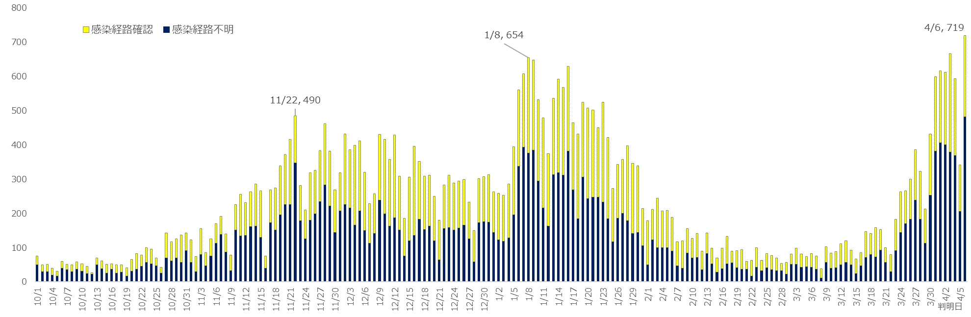
陽性者数の推移
資料１－１
11月27日～12月15日
大阪市北区・中央区への時短要請等
11月27日～
大阪市に居住する方のGoToトラベルの利用
自粛要請
ポイントや食事券の利用自粛要請、食事券の
新規発行の一時停止
12月３日
赤信号点灯（医療非常事態宣言）
12月4日 レッドステージ１移行
府民へのできる限り不要不急の外出自粛要請
（～12月15日）
12月16日～１月13日
府民への不要不急の外出自粛要請
大阪市全域への時短要請等
12月26日
全ての国・地域からの外国人入国拒否
３月１日～緊急事態宣言解除
イエローステージ移行
黄信号点灯（医療非常事態宣言解除）
４人以下でのマスク会食の徹底
歓送迎会・謝恩会・宴会伴う花見の自粛要請
大阪市全域の飲食店及び遊興施設の時短要請
府民への不要不急の外出自粛要請（～21日）
首都圏への往来自粛要請（22日～）等
３月31日 まん延防止等重点措置要請
４月５日～まん延防止等重点措置適用
重点措置を講じるべき区域（大阪市）
時短要請20時
10月10日
３密で唾液が飛び交う環境自粛要請など
10月14日
Go To Eat Osaka 食事券引換開始
11月1日
入国制限緩和
11月12日～11月28日
「静かに飲食」「マスクの徹底」の要請等
11月21日～ イエローステージ２移行
５人以上、２時間以上の宴会・飲み会自粛
高齢者・基礎疾患のある方等の不要不急の
外出自粛要請等（～12月５日）
11月24日～
大阪市を目的地とする旅行のGoToトラベル
の適用一時停止
１月９日
緊急事態宣言発出要請
１月14日～２月28日
緊急事態措置
レッドステージ（非常事態）２移行
府民への不要不急の外出自粛要請
大阪府全域の飲食店及び遊興施設の時短要請
２月23日
緊急事態宣言解除要請
４月１日～
大阪府全域の飲食店及び遊興施設の時短要請
市内20
時
・市外21時
21時
21時
20時
21時
21時

Slide 2
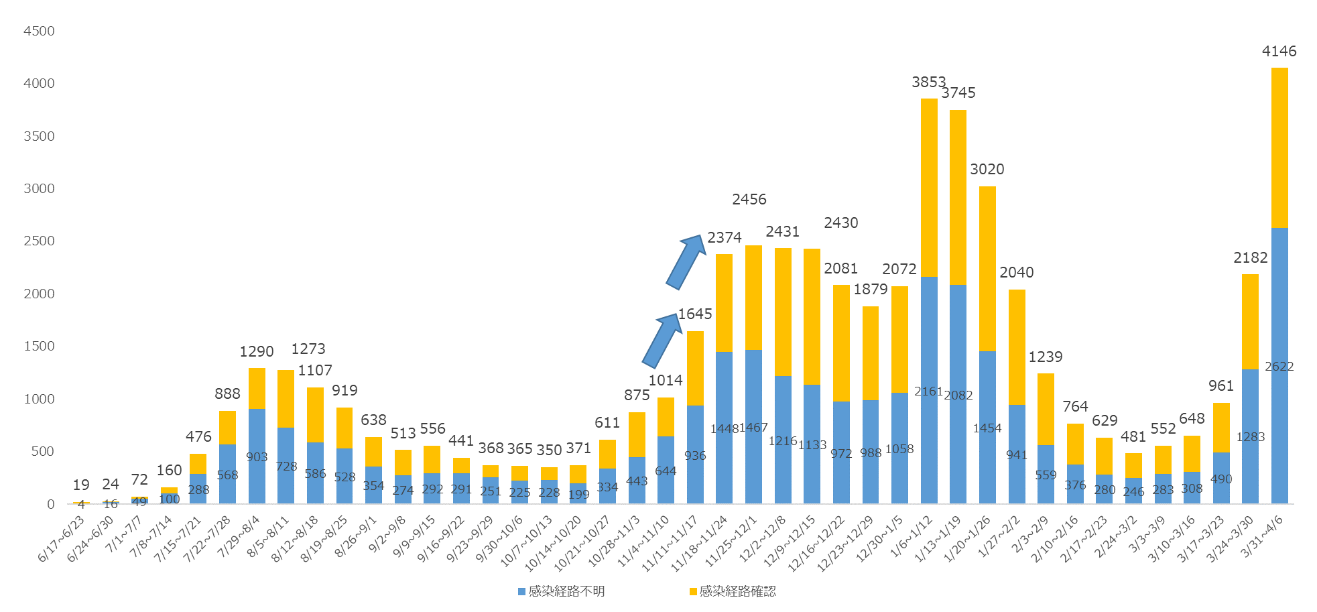
7日間毎の新規陽性者数
第四波は、２週間連続して約2倍前後増加し、第二波、第三波を大きく上回る速度で感染が急拡大している。
（直近１週間の新規陽性者数一日平均約592名）
３月１日以降を「第四波」と総称して分析
約1.9倍
約1.9倍
約1.4倍
約1.6倍
約2.3倍
約1.5倍
約1.8倍

Slide 3
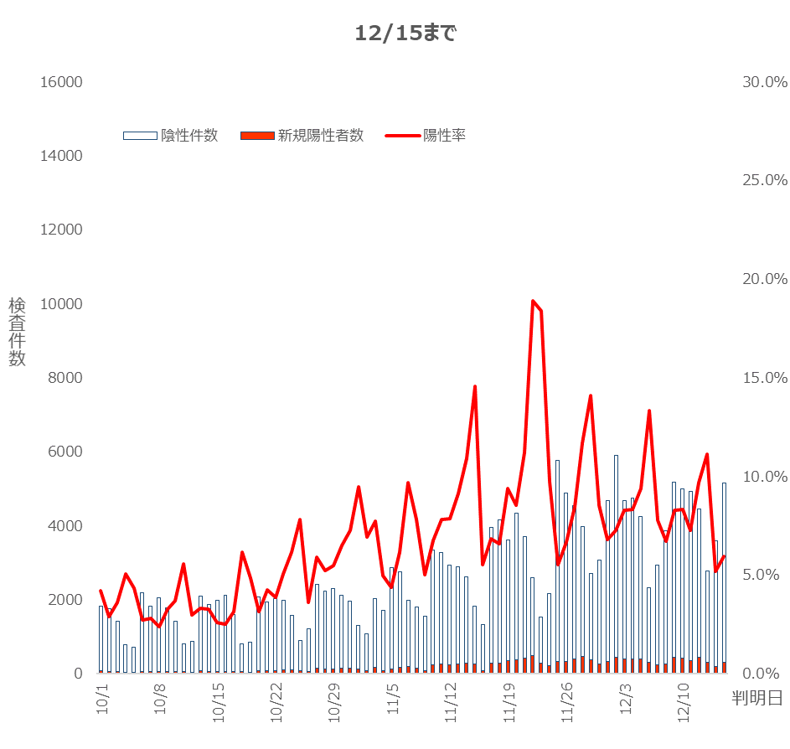
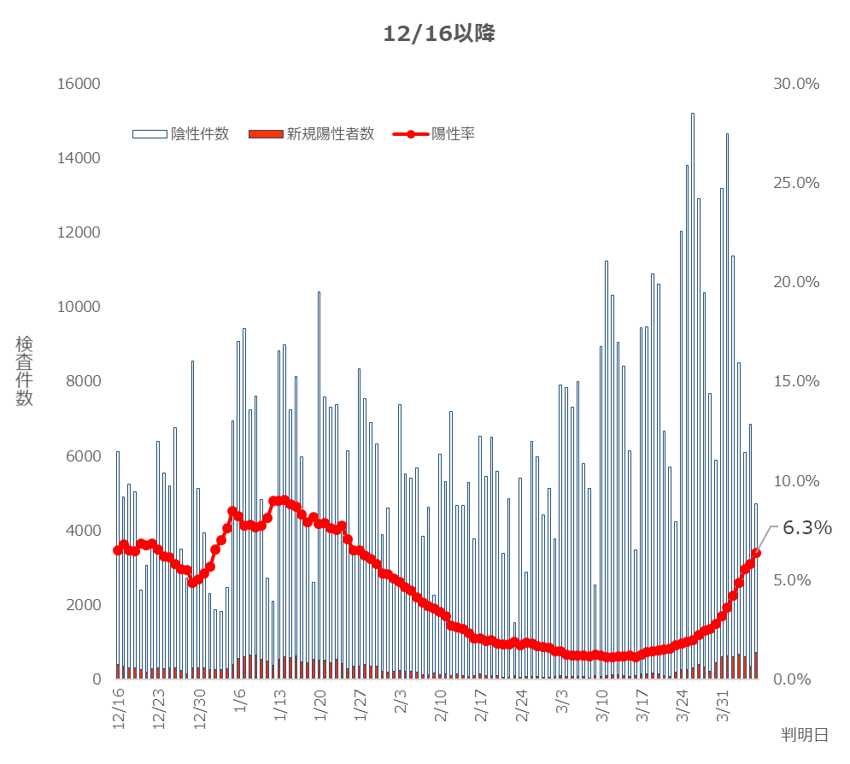
検査件数と陽性率
感染拡大に伴い、陽性率が上昇。
（人分）
（人分）
※12月15日より国システム（G-MIS）を使用し、算出方法を
「１週間の陽性者数／１週間の検体採取をした人数」に変更

Slide 4
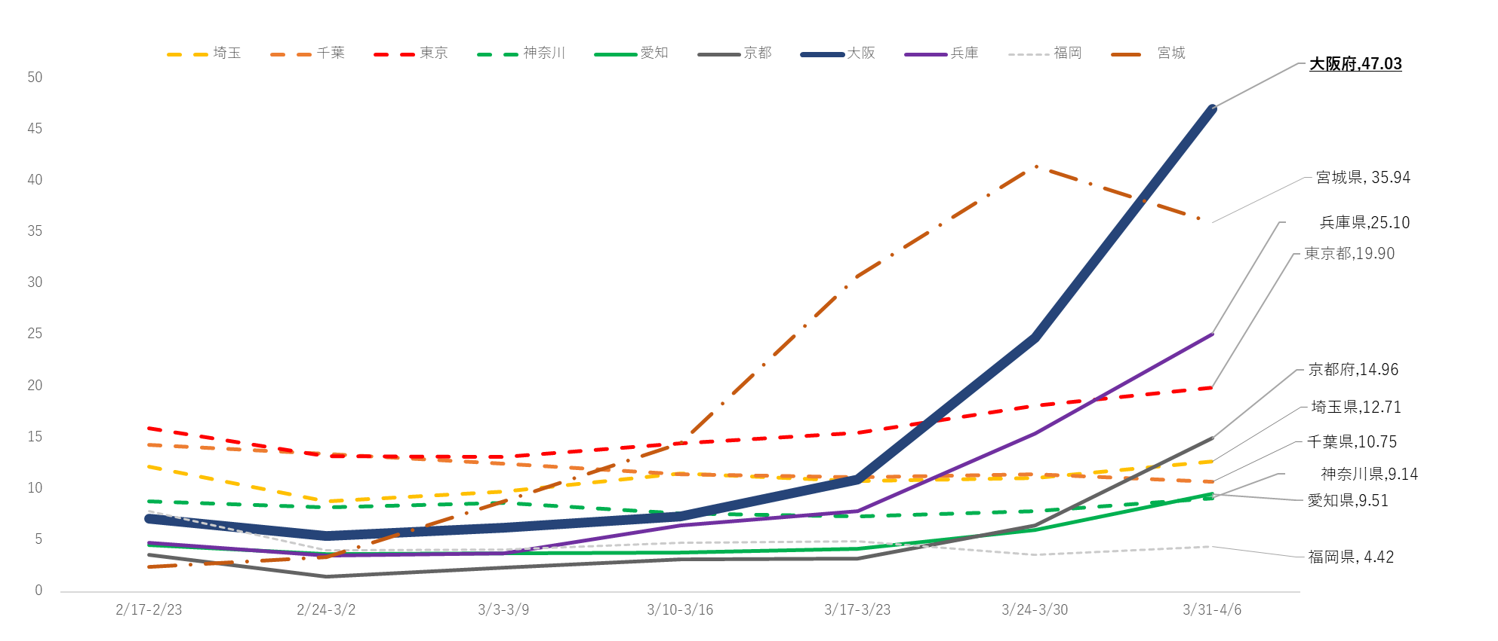
週・人口10万人あたり新規陽性者数（緊急事態措置解除区域及びまん延防止等重点措置適用区域）
３月１日付で緊急事態措置解除となった関西の２府１県及び愛知県はいずれも感染拡大に転じているが（福岡県を除く）、
大阪府は特に感染が急拡大している。
※各都道府県ホームページ公表数値を基に、大阪府の分析による

Slide 5
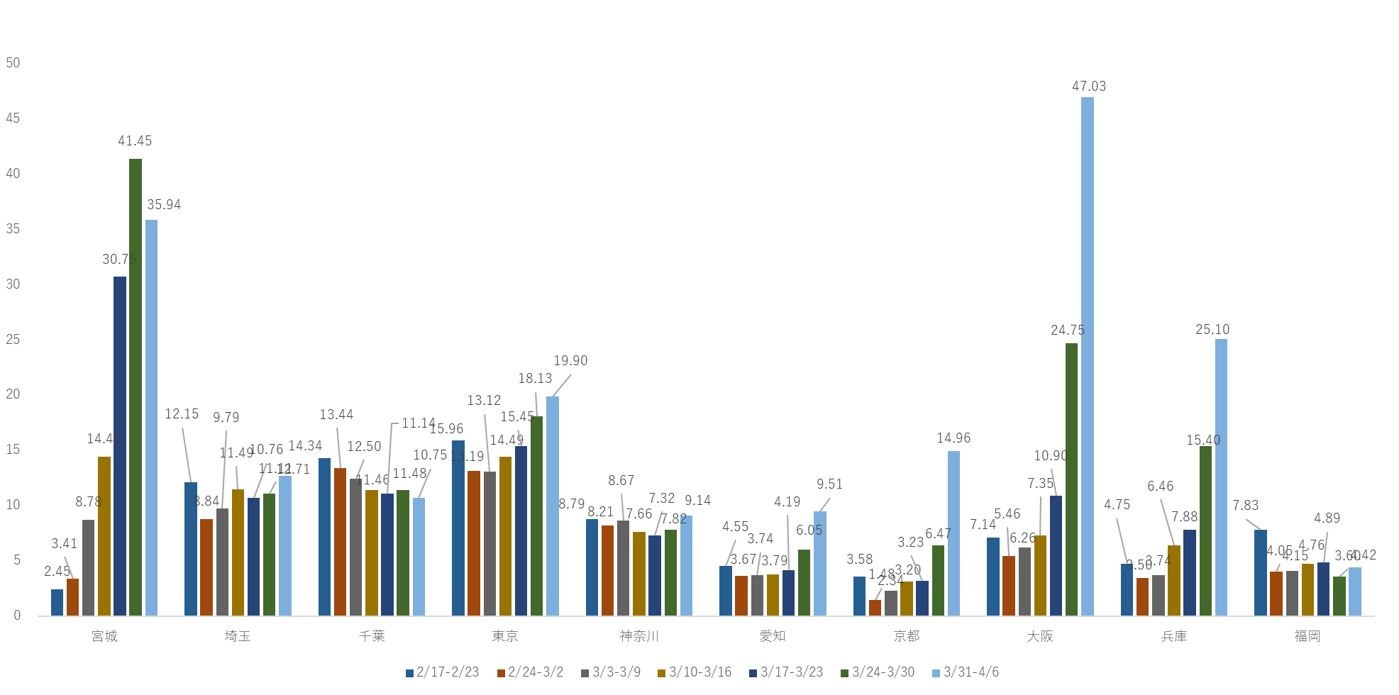
週・人口10万人あたり新規陽性者数（緊急事態措置解除区域及びまん延防止等重点措置適用区域）
ステージ
Ⅳ
ステージ
Ⅲ
※各都道府県ホームページ公表数値を基に、大阪府の分析による

Slide 6
「大阪モデル」モニタリング指標の状況
重症病床使用率が急増し、現在の重症患者の発生状況を踏まえると、本日中にでも大阪モデル非常事態基準70％を超過
する見込み。軽症中等症病床使用率や宿泊療養施設部屋数使用率も増加。
3/26 大阪府全域の飲食店・遊興施設営業時間短縮を決定（第41回対策本部会議）
3/31 まん延防止等重点措置適用を国に要請（第42回対策本部会議）
4/1 まん延防止等重点措置適用が決定
4./5～の市全域の飲食店・遊興施設営業時間短縮要請20時までを決定
（市外は21時まで）（第43回対策本部会議）

Slide 7
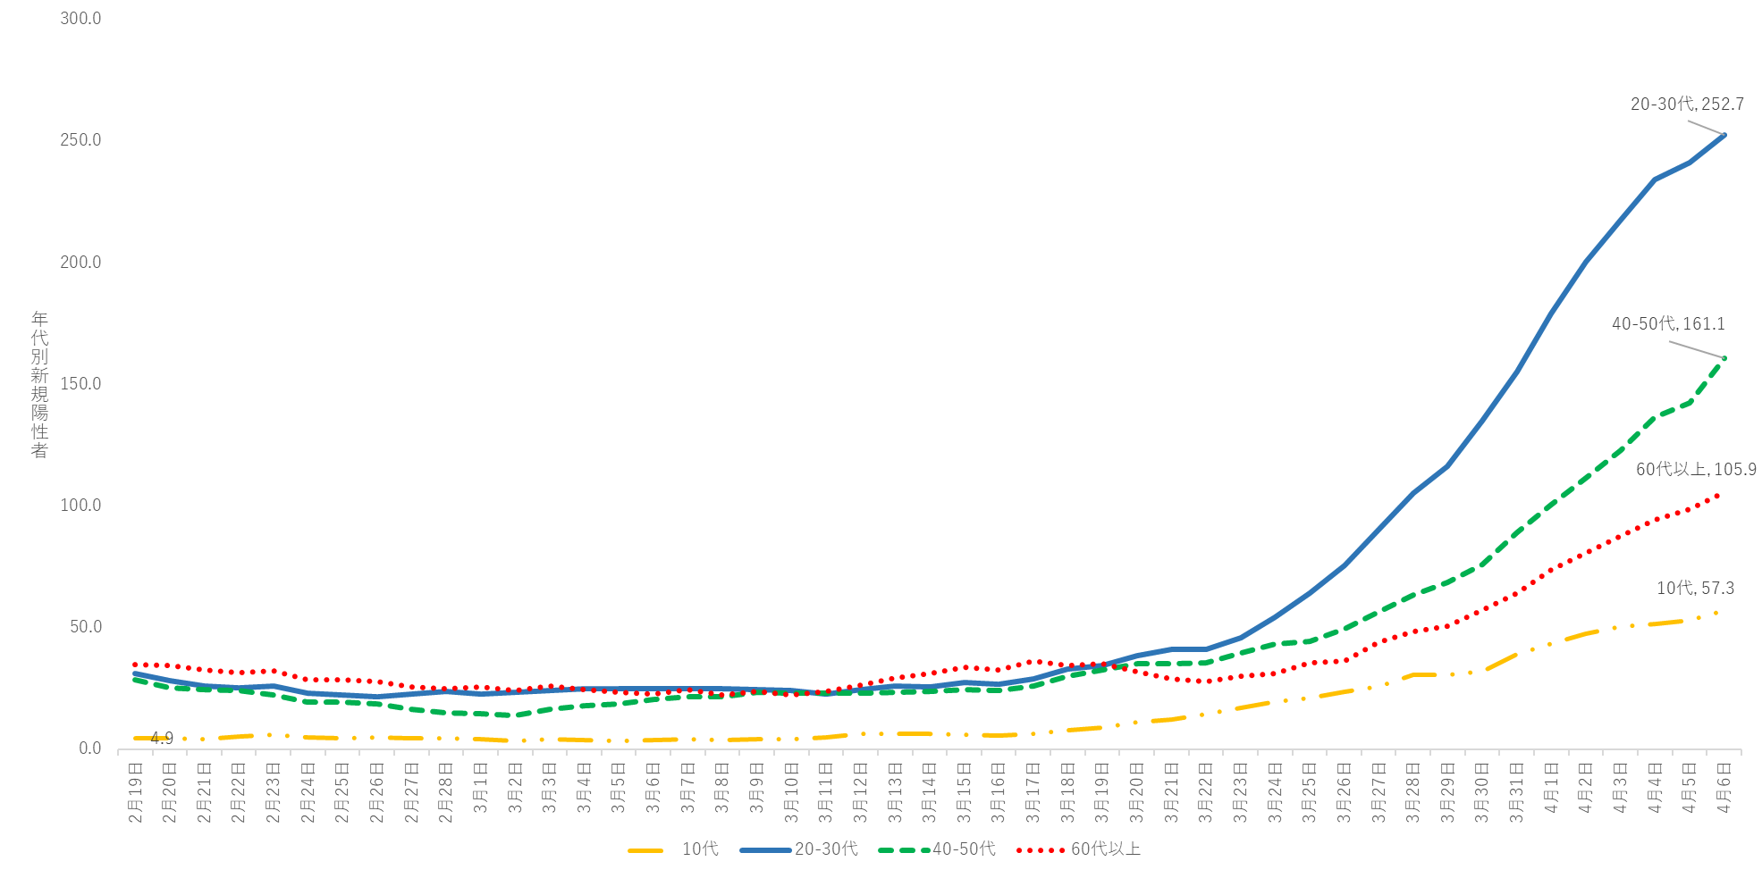
年代別新規陽性者数（７日間移動平均）の推移 （日別）
各年代で新規陽性者数移動平均が増加。
＜前日比＞
 | 3/31 | 4/1 | 4/2 | 4/3 | 4/4 | 4/5 | 4/6
10代 | 1.21 | 1.12 | 1.09 | 1.06 | 1.02 | 1.03 | 1.08
20～30代 | 1.15 | 1.15 | 1.12 | 1.09 | 1.08 | 1.03 | 1.05
40～50代 | 1.18 | 1.13 | 1.11 | 1.10 | 1.11 | 1.04 | 1.13
60代以上 | 1.12 | 1.15 | 1.09 | 1.09 | 1.07 | 1.05 | 1.07

Slide 8
新型コロナウイルス感染症対策分科会におけるモニタリング指標の状況
重症病床最大確保病床占有率・陽性率以外はステージⅣの基準を超過。重症病床最大確保病床占有率も、近日中にステー
ジⅣの基準を超過する見込み。
●：基準外 ○：基準内
病床確保計画に定める「最大確保病床」を「現時点の確保病床」が上回る場合は、「現時点の確保病床数」に読み替える。
3/26 大阪府全域の飲食店・遊興施設営業時間短縮を決定（第41回対策本部会議）
3/31 まん延防止等重点措置適用を国に要請（第42回対策本部会議）
4/1 まん延防止等重点措置適用が決定
4./5～の市全域の飲食店・遊興施設営業時間短縮要請20時までを決定
（市外は21時まで）（第43回対策本部会議）

Slide 9
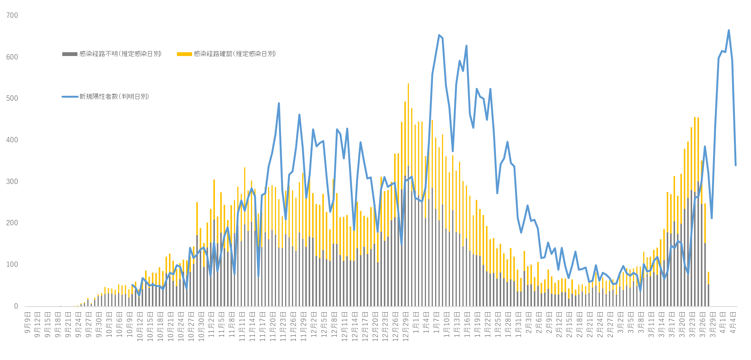
推定感染日別陽性者数（４月５日時点）
３月中旬以降に感染したと推定される陽性者が急増。
陽性者数
（10月10日以降４月５日までの判明日分）（N＝36,419名（調査中、不明、無症状7,554名を除く））
※推定感染日：発症日から６日前と仮定
潜伏期間は1-14日間(一般的には約5-6日)とされていることから、６日前と仮定
（「新型コロナウイルス感染症対策の基本的対処方針(R2.5.25変更)」より）
感染から発症まで６日、
発症から陽性判明まで７日と仮定すると、
概ねこの点線枠囲み期間は、
今後、新規陽性者の発生に伴い、増加。
9

Slide 10
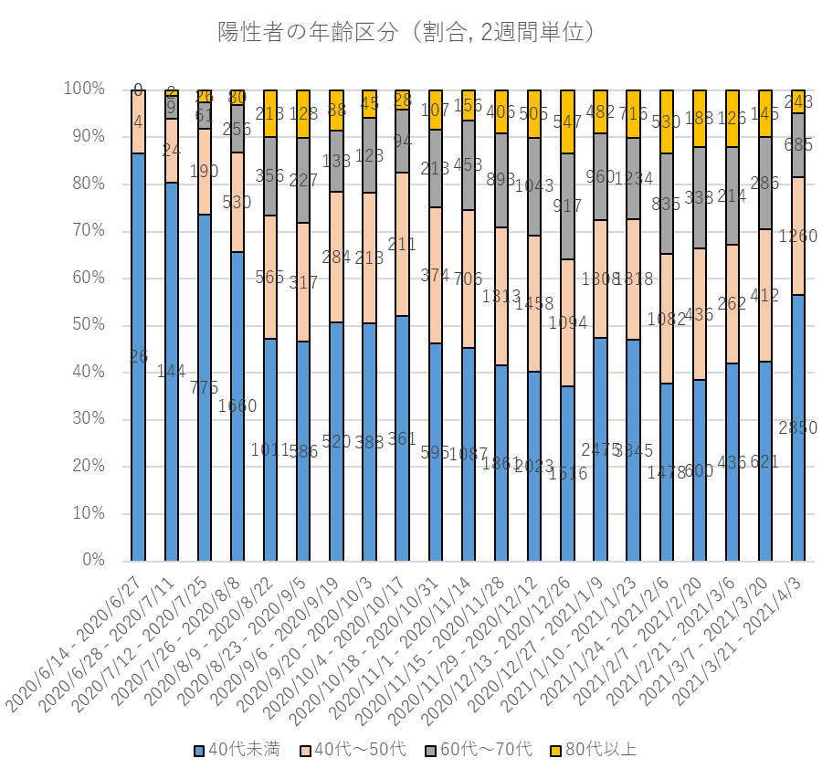
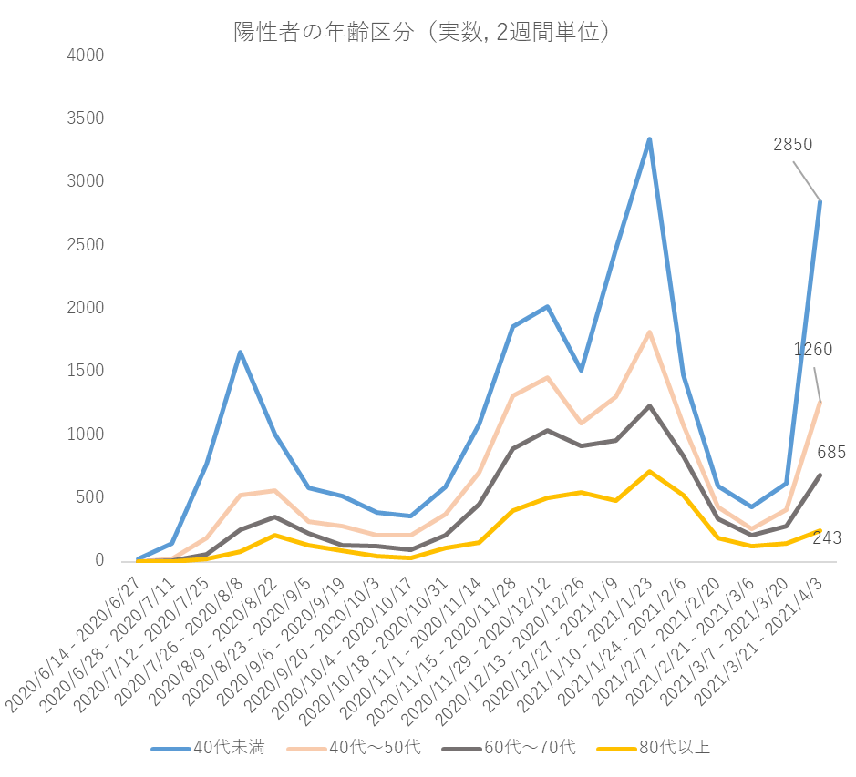
陽性者の年齢区分
直近２週間で、40代未満の割合が急増し、６割弱。実数でも急増。
（6月14日以降4月3日までに判明した52,310事例の状況）
80代以上
60代～
70代
40代～
50代
40代未満

Slide 11
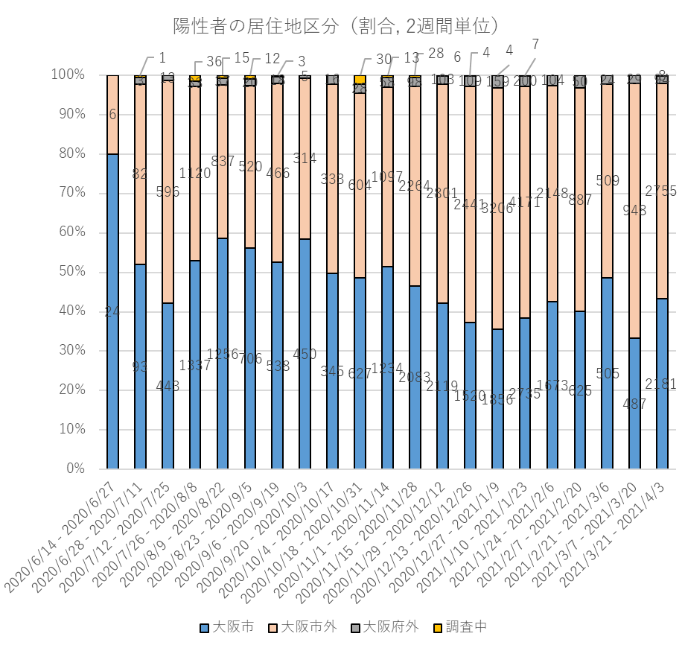
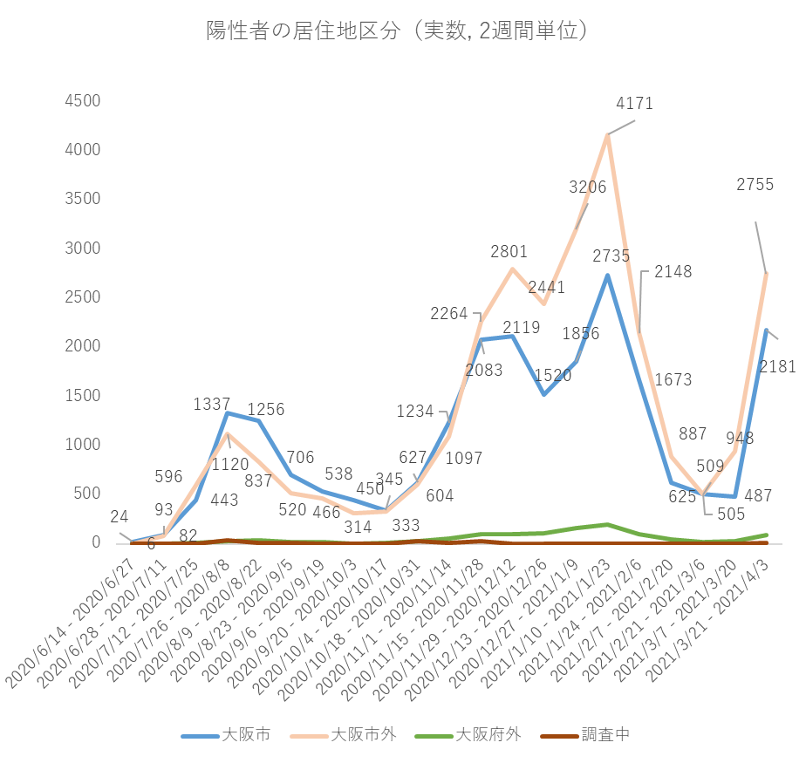
陽性者の居住地
直近２週間で、大阪市内居住者の割合・実数が再び増加。市外居住者も依然増加。
（6月14日以降4月3日までに判明した52,310事例の状況）
大阪市外
大阪市

Slide 12
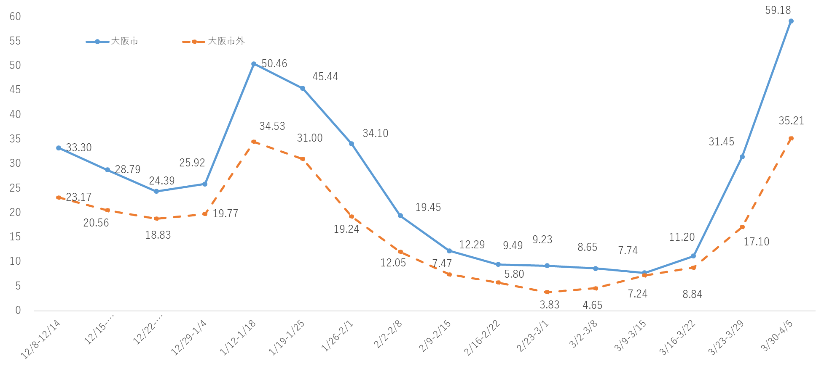
大阪市・市外の陽性者比較（人口10万人あたり 1週間単位）
※市内外は居住地による
※居住地が非公表、不明、調査中、他都道府県等を除く
直近2週間で、大阪市内居住者は約5.３倍、大阪市外居住者は約４倍と急増し、いずれも緊急事態宣言発出直後の最大人
数を上回っている。

Slide 13
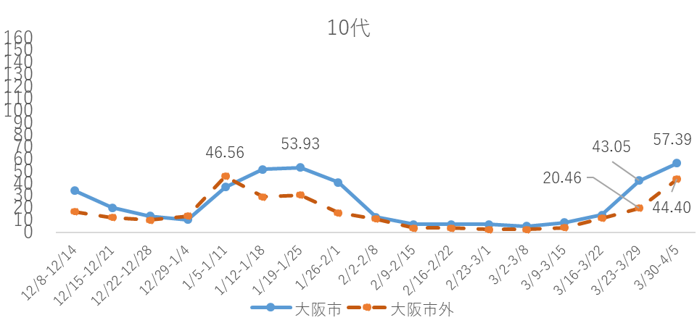
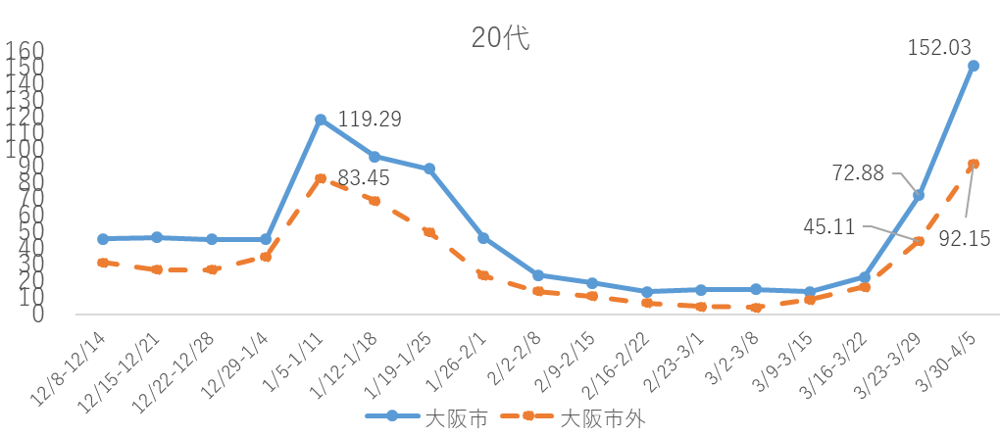
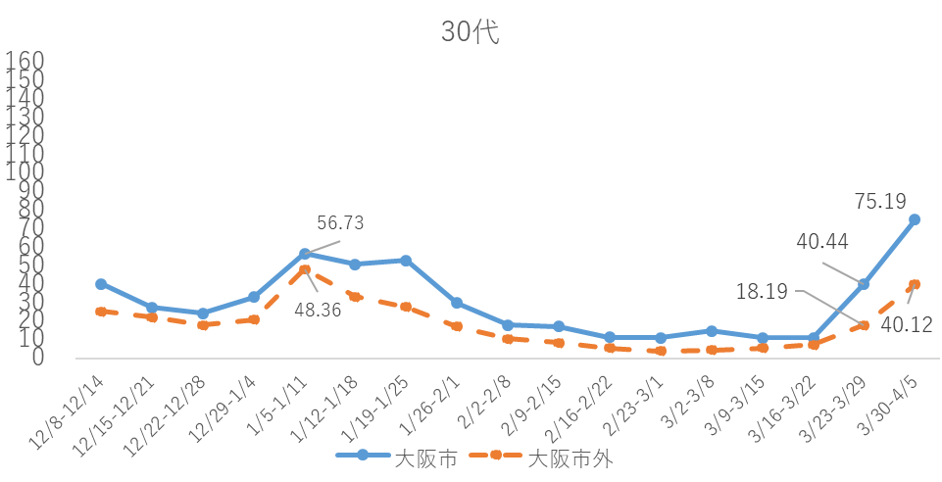
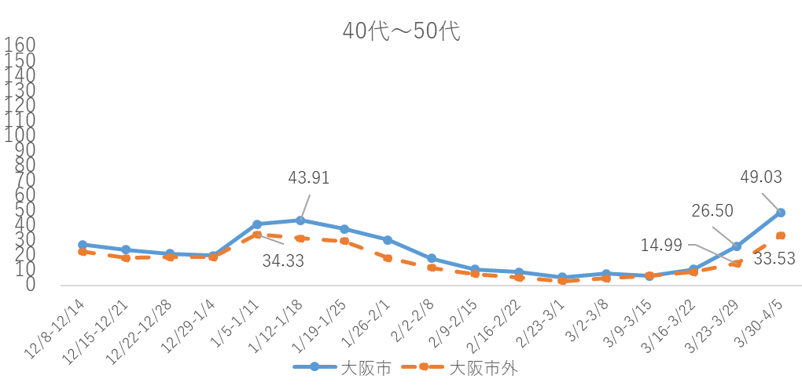
大阪市・市外 年代別陽性者比較（人口10万人あたり）
※市内外は居住地による
※居住地が非公表、不明、調査中、他都道府県等を除く
人口10万人あたり新規陽性者数は、市内外・各年代で急増。

Slide 14
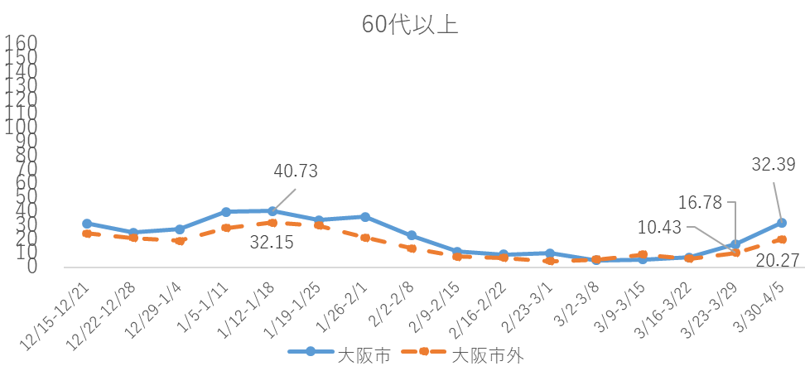
大阪市・市外 年代別陽性者比較（人口10万人あたり）
※市内外は居住地による
※居住地が非公表、不明、調査中、他都道府県等を除く
60代以上の人口10万人あたり新規陽性者数は、市内外ともに増加。

Slide 15
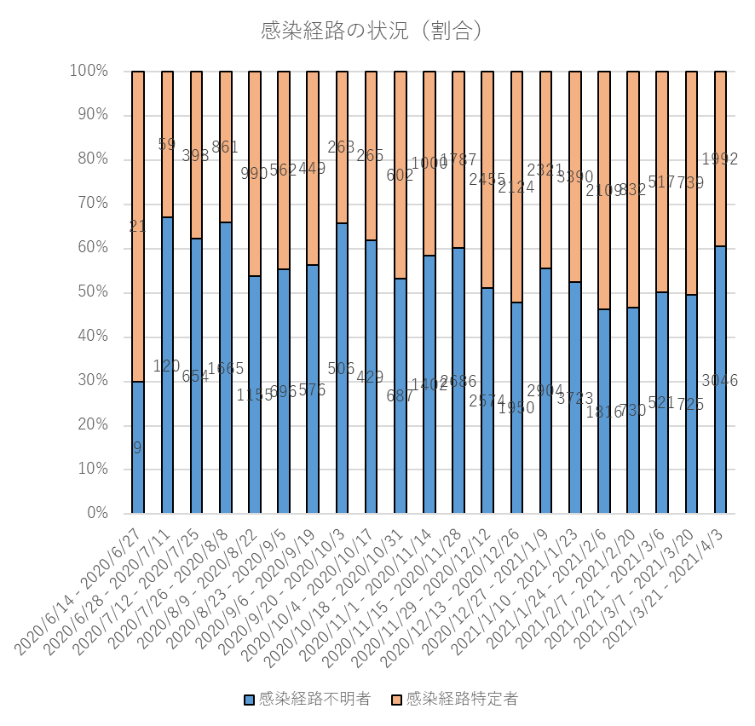
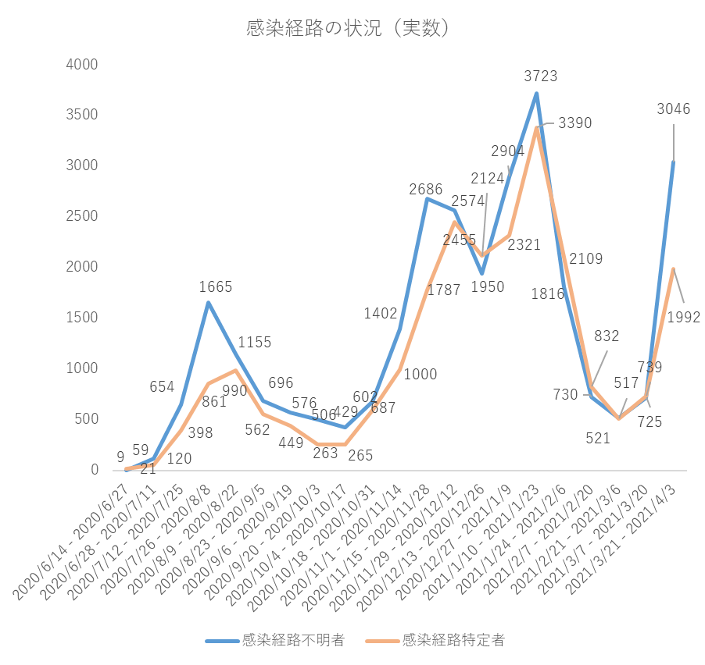
陽性者の感染経路の状況
直近２週間で、感染経路不明の割合が6割まで増加し、実数でも感染経路不明者数が急増。
（6月14日以降4月3日までに判明した52,310事例の状況）
感染経路特定
感染経路不明

Slide 16
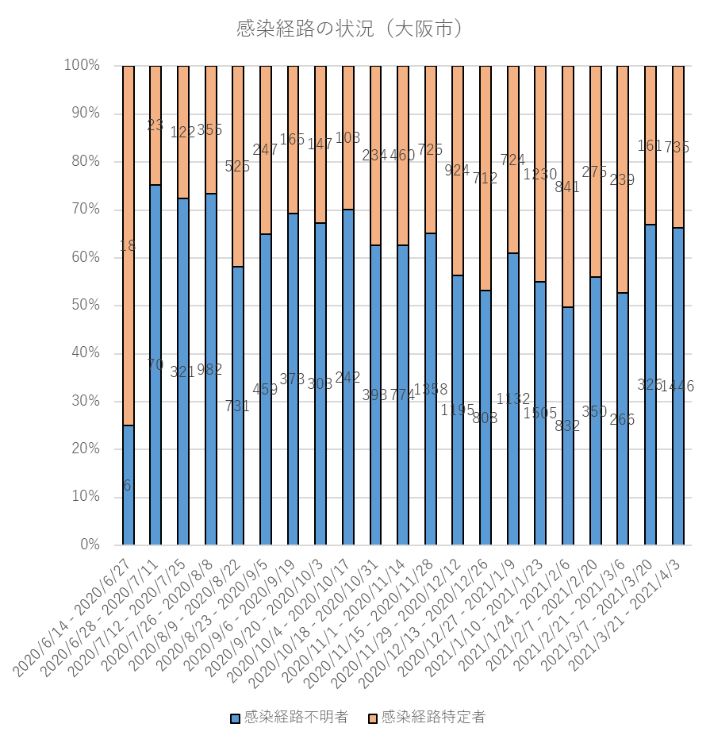
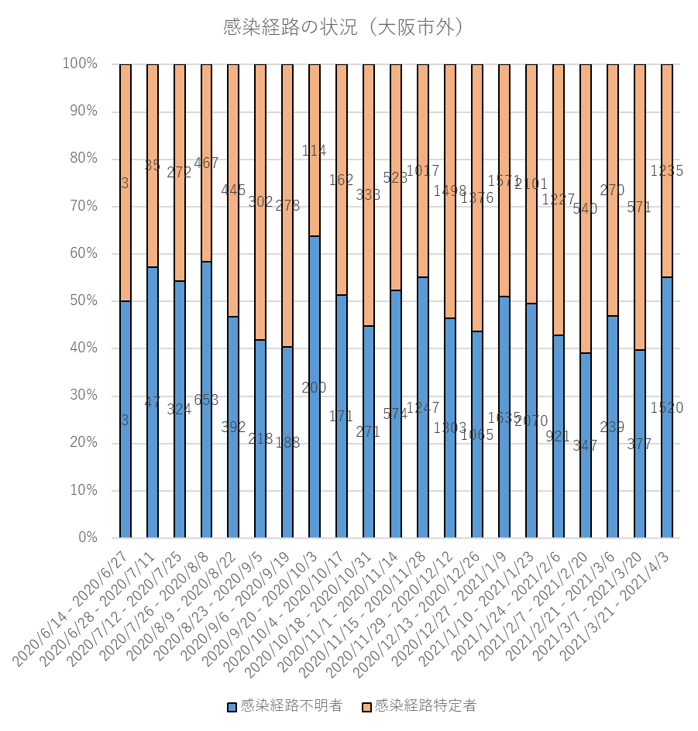
陽性者の感染経路の状況（大阪市内外）
※市内外は居住地による
※居住地が非公表、不明、調査中、他都道府県等を除く
直近２週間における感染経路不明割合は、市内居住者が６割強と依然高く、市外居住者も増加し、5割を超過。
感染経路特定
感染経路特定
感染経路不明
感染経路不明

Slide 17
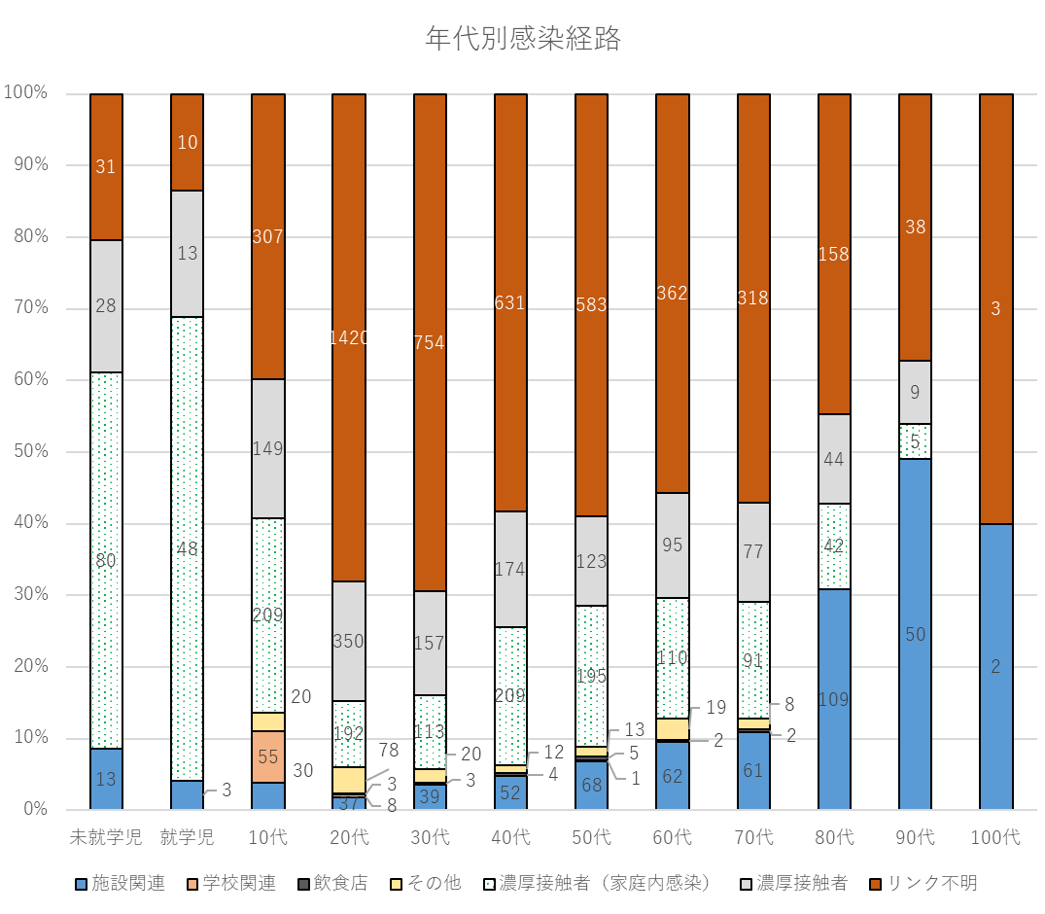
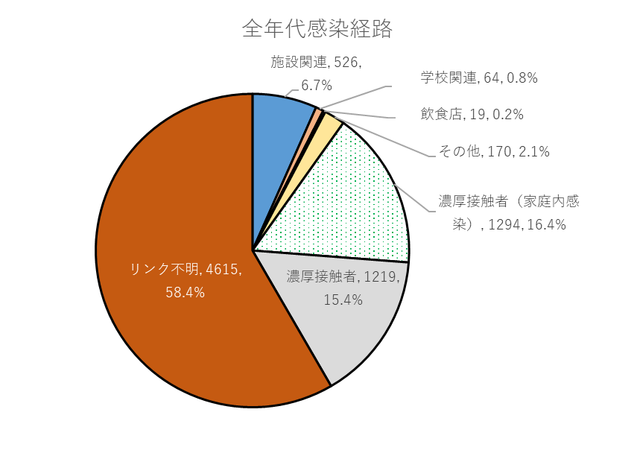
感染経路（第四波）
（ 3月1日以降4月5日までに判明した7,907事例の状況）
＜全年代感染経路＞
時点 | 施設 関連 | 学校 関連 | 飲食店 | その他 | 濃厚接触者(家庭内感染) | 濃厚 接触者 | リンク 不明
第二波 | 7.7% | 0.5% | 0.5% | 0.4% | 12.3% | 18.6% | 60.0%
第三波 | 13.0% | 1.2% | 0.2% | 1.4% | 16.7% | 14.8% | 52.7%
第四波（4/5まで） | 6.7％ | 0.8％ | 0.2％ | 2.1％ | 16.4％ | 15.4％ | 58.4％

Slide 18
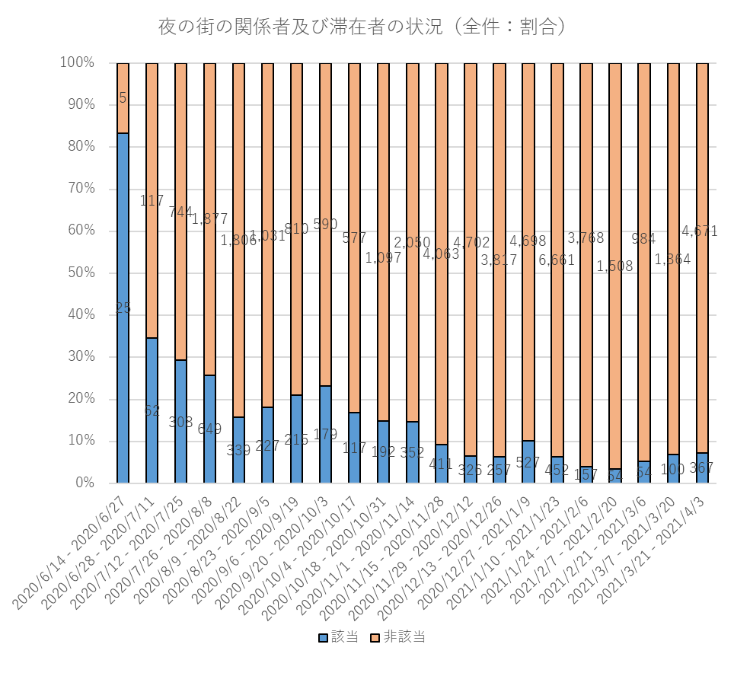
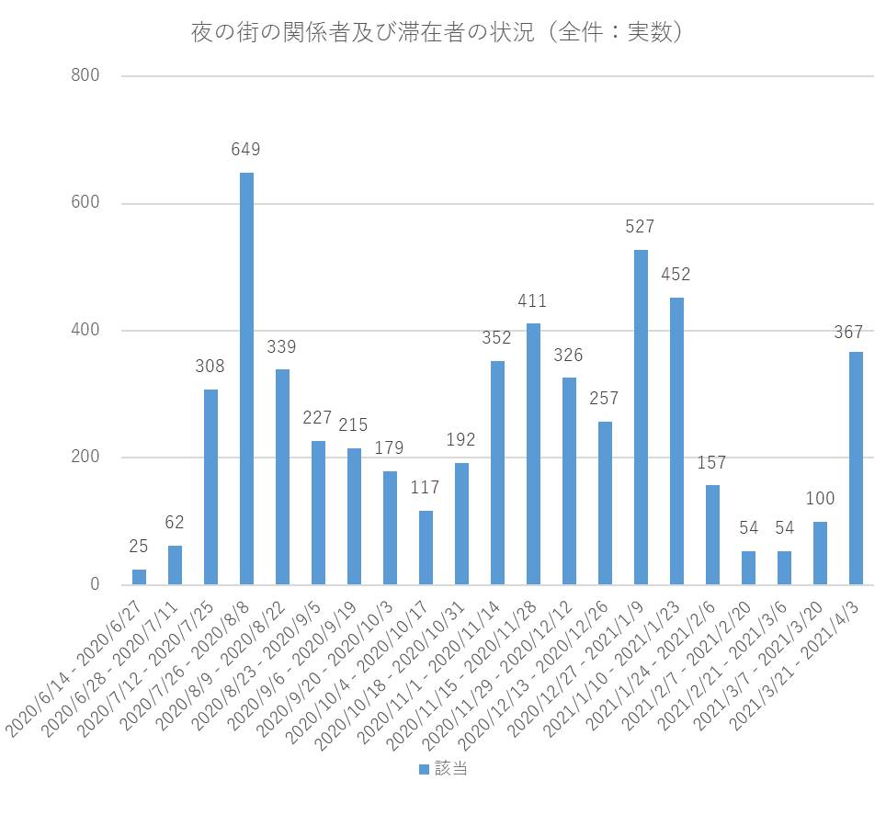
夜の街の関係者及び滞在者の状況（陽性者全体における該当者）
夜の街の関係者及び滞在者の割合・人数は、３月から増加。
（ 6月14日以降４月3日までに判明した52,310事例の状況）
※該当・非該当は本人からの聞き取り情報による

Slide 19
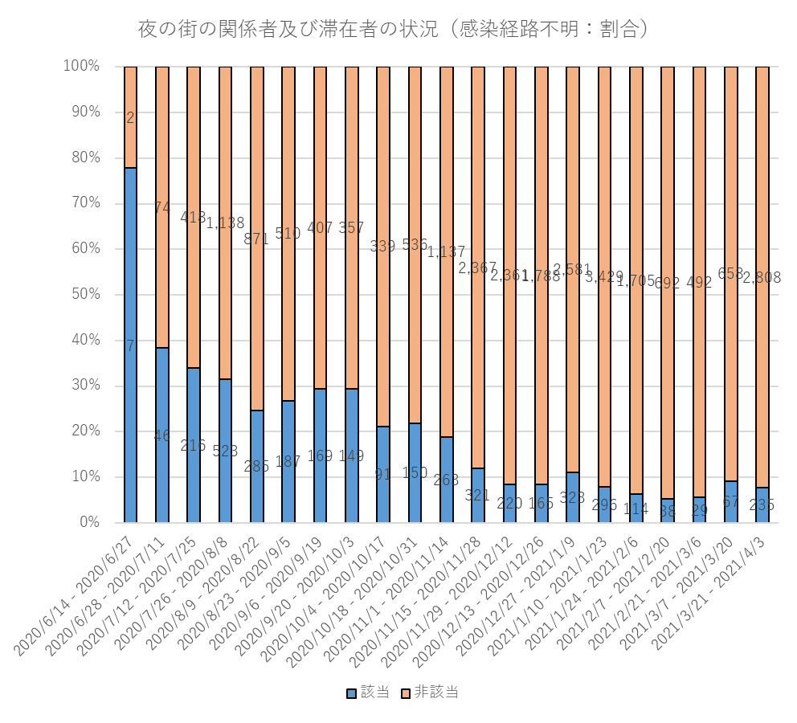
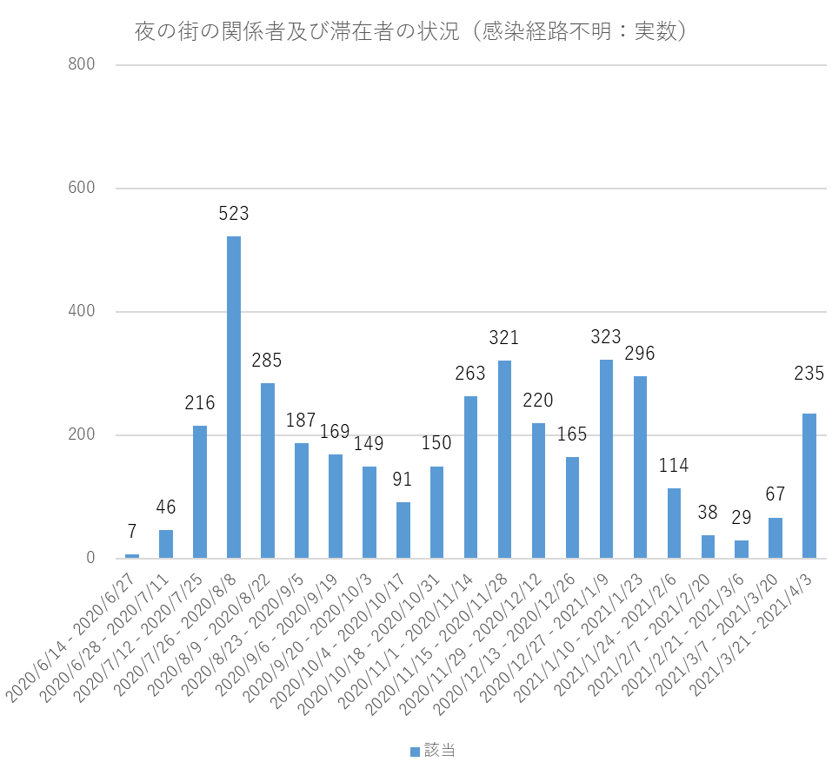
夜の街の関係者及び滞在者の状況（感染経路不明者における該当者）
（ 6月14日以降4月3日までに判明した感染経路不明者28,564事例の状況）
※該当・非該当は本人からの聞き取り情報による

Slide 20
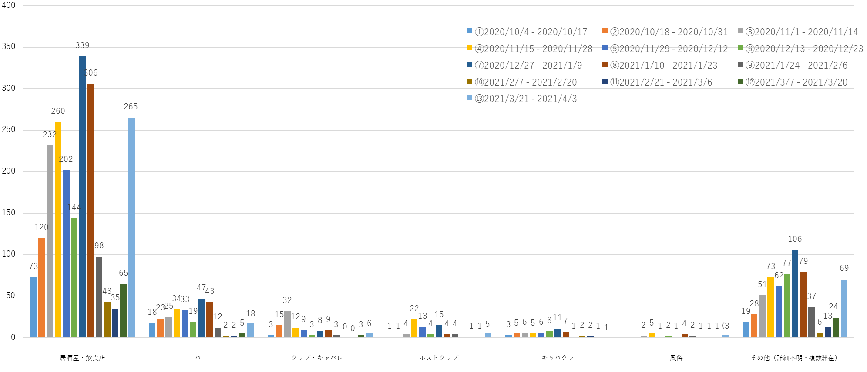
夜の街の滞在分類別の状況
居酒屋・飲食店は、３月より増加し、直近２週間は急増している。
（ 10月4日以降4月3日までに判明した3,366事例の状況）
①②③④⑤⑥⑦⑧⑨⑩⑪⑫⑬
①②③④⑤⑥⑦⑧⑨⑩⑪⑫⑬
①②③④⑤⑥⑦⑧⑨⑩⑪⑫⑬
①②③④⑤⑥⑦⑧⑨⑩⑪⑫⑬
①②③④⑤⑥⑦⑧⑨⑩⑪⑫⑬
①②③④⑤⑥⑦⑧⑨⑩⑪⑫⑬
①②③④⑤⑥⑦⑧⑨⑩⑪⑫⑬
※滞在先の分類は本人からの聞き取り情報による

Slide 21
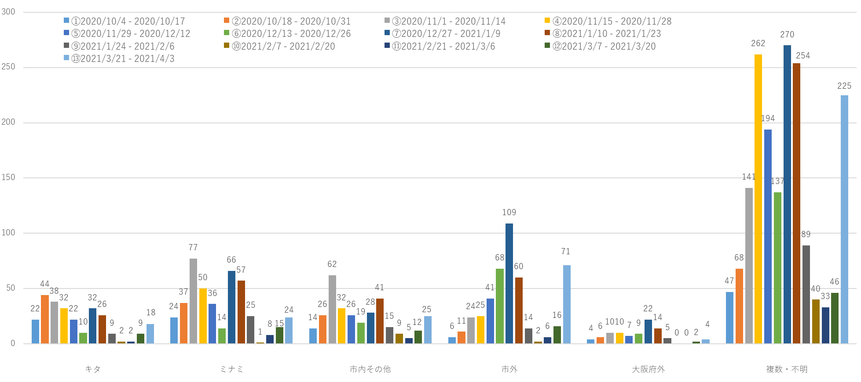
夜の街の滞在エリア別の状況
（ 10月4日以降4月3日までに判明した3,366事例の状況）
①②③④⑤⑥⑦⑧⑨⑩⑪⑫⑬
①②③④⑤⑥⑦⑧⑨⑩⑪⑫⑬
①②③④⑤⑥⑦⑧⑨⑩⑪⑫⑬
①②③④⑤⑥⑦⑧⑨⑩⑪⑫⑬
①②③④⑤⑥⑦⑧⑨⑩⑪⑫⑬
①②③④⑤⑥⑦⑧⑨⑩⑪⑫⑬
※滞在エリアの分類は本人からの聞き取り情報による

Slide 22
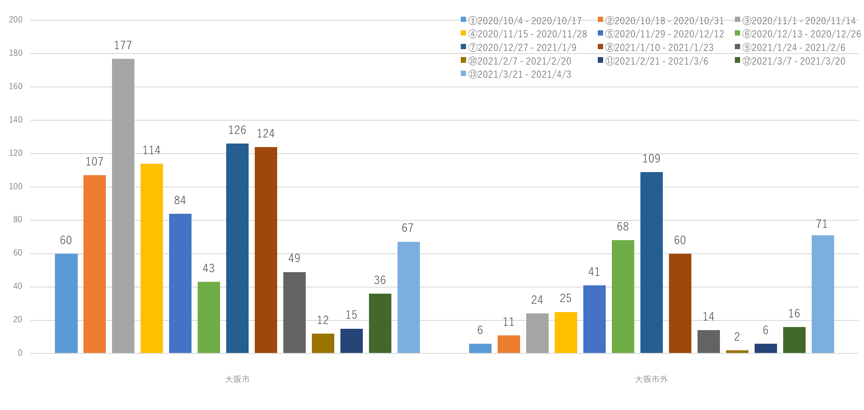
夜の街の滞在エリア別の状況
直近２週間は、新規陽性者の夜の街滞在エリアとして、大阪市・大阪市外ともに急増している。
（ 10月4日以降4月3日までに判明した3,366事例の状況）
① ② ③ ④ ⑤ ⑥ ⑦ ⑧ ⑨ ⑩ ⑪ ⑫ ⑬
① ② ③ ④ ⑤ ⑥ ⑦ ⑧ ⑨ ⑩ ⑪ ⑫ ⑬
※滞在エリアの分類は本人からの聞き取り情報による

Slide 23
クラスターの発生状況（4月5日時点）
第一波のクラスターの発生状況
（ 1月29日以降6月13日まで）
第二波のクラスターの発生状況
（ 6月14日以降10月9日まで）
第三波のクラスターの発生状況
（ 10月10日以降２月28日まで）
 | 発表名称 | 件数 | 陽性者数
１ | ライブ参加者 | ４施設 | 48
２ | 大学の関係者 | １大学 | ８
３ | 医療機関関連 | ６機関 | 284
計 |  |  | 340
 | 発表名称 | 件数 | 陽性者数
１ | 飲食店関連 | ５店 | 45
２ | 大学・学校関連 | ３校 | 48
３ | 医療機関関連 | 10機関 | 295
４ | 施設関連 | 23施設 | 389
５ | その他 | 4件 | 63
計 |  |  | 840
 | 発表名称 | 件数 | 陽性者数
１ | 飲食店関連 | ８店 | 82
２ | 大学・学校関連 | 30校 | 439
３ | 医療機関関連 | 61機関 | 2,074
４ | 施設関連 | 137施設 | 2,496
５ | その他 | 59件 | 595
計 |  |  | 5,686
第四波のクラスターの発生状況
（ ３月１日以降４月５日まで）
クラスターにおける陽性者数の割合
 | 発表名称 | 件数 | 陽性者数
１ | 飲食店関連 | 2店 | 19
２ | 大学・学校関連 | 7校 | 85
３ | 医療機関関連 | 9機関 | 171
４ | 施設関連 | 30施設 | 345
５ | その他 | 20件 | 179
計 |  |  | 799
 | 第一波 | 第二波 | 第三波 | 第四波
クラスターにおける陽性者数 | 340 | 840 | 5,686 | 799
全陽性者数 | 1,786 | 9,271 | 36,065 | 7,907
割合 | 19.0％ | 9.1％ | 15.8％ | 10.1%

